Slide 1
UN DÍA EN LA VIDA DE
Sra. Dean

Slide 2

Normalmente me despierto a las cinco de la mañana.

Slide 3

Después de levantarme, me ducho.

Slide 4


Entonces, me cepillo los dientes.

Slide 5


Después de cepillarme los dientes, me visto.

Slide 6

Me arreglo el pelo y me miro.

Slide 7


Yo preparo una taza de café y a veces como el desayuno.

Slide 8


Pongo mi almuerzo en una bolsa y salgo de mi casa a las seis y cuarto.

Slide 9
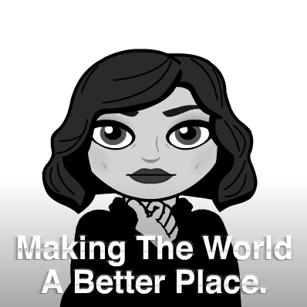
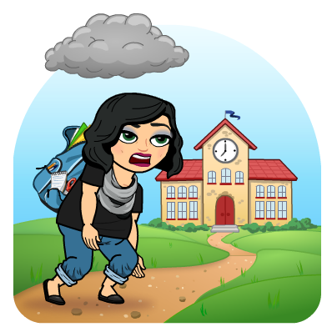
Llego al trabajo a las siete menos cuarto.

Slide 10


Después de enseñar, tengo que calificar el trabajo de mis estudiantes.

Slide 11


Finalmente, Vuelvo a mi casa y muchas veces ando con mis amigos.

Slide 12

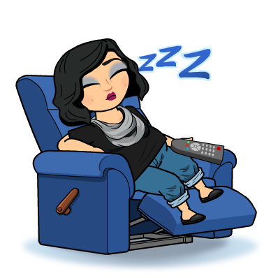
Como la cena y me Descanso.

Slide 13

A las diez, me acuesto y me duermo a las diez y dos de la noche.

